Slide 1
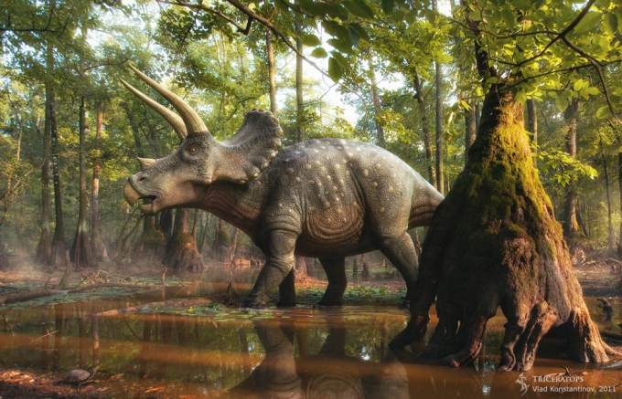
ЦЕРАТОПСЫ Трицератопс

Slide 2
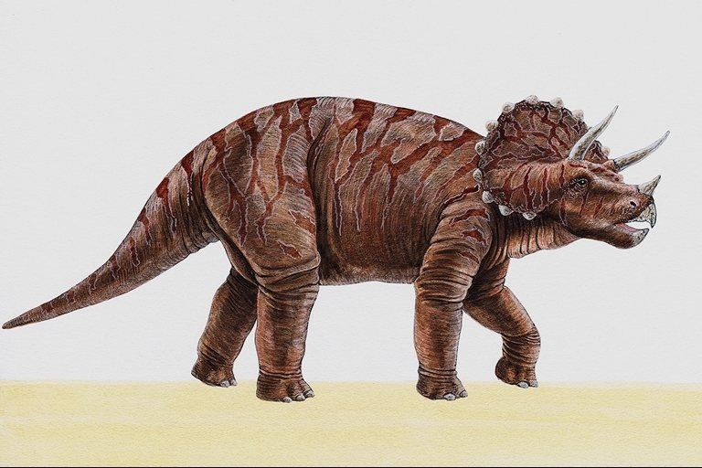
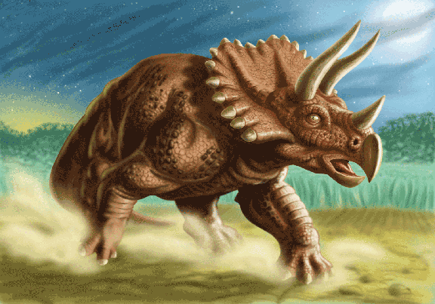
Цератопсы были травоядными. У него было три рога, а нарост на носу напоминал клюв попугая. Голову трицератопса обрамлял костный воротник, который защищал
голову и шею, и отпугивал недругов. Предполагается, что
на трицератопсов охотились тираннозавры.

Slide 3
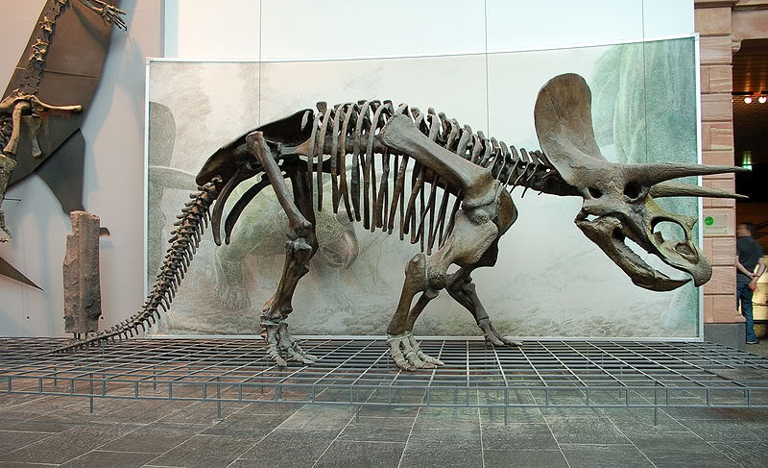

Slide 4
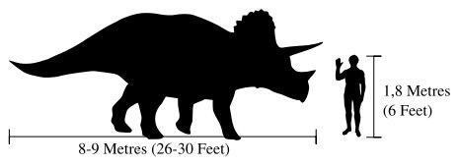
Трицератопсы отчасти напоминали по размеру современных носорогов, у которых тоже есть рога. Сходство подчеркивают и крепкие ноги.

Slide 5
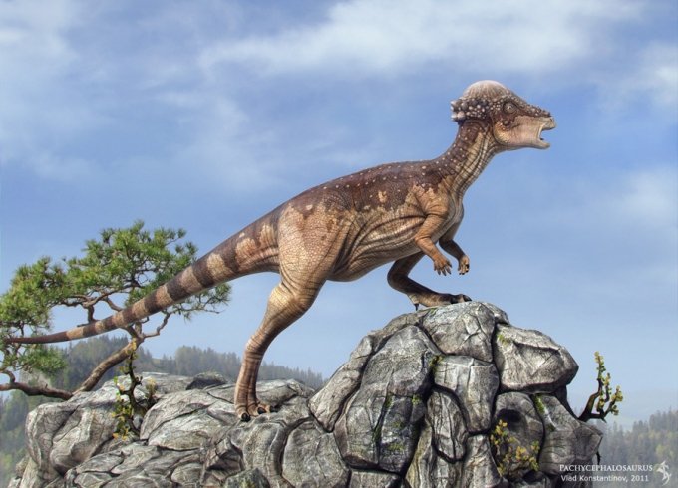
Пахицефалозавры

Slide 6
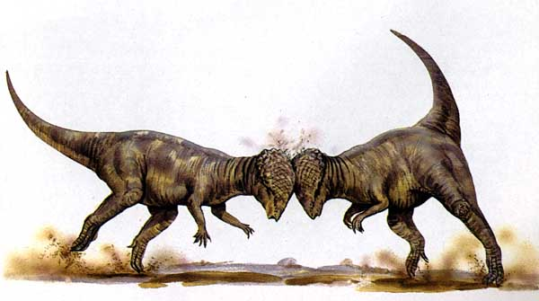
Пахицефалозавры имели толстые костные наросты на черепах, напоминающие колпачки, которые оберегали мозг во время боев и столкновений головами.

Slide 7
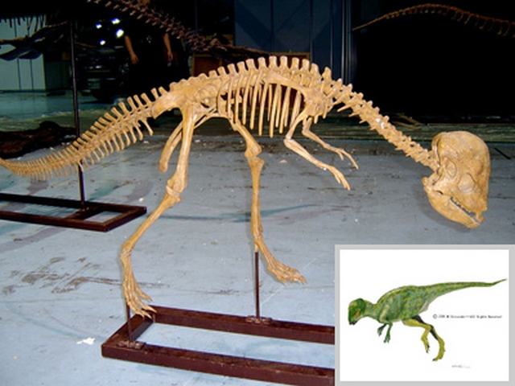

Slide 8
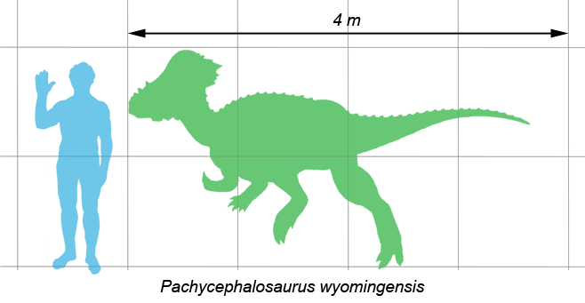
Пахицефалозавры не были огромными рептилиями, в привычном положении в высоту они были почти одинаковы с человеком по росту.

Slide 9
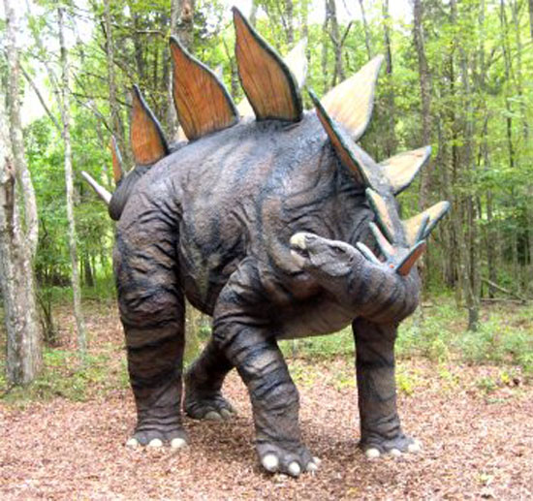
Стегозавры

Slide 10
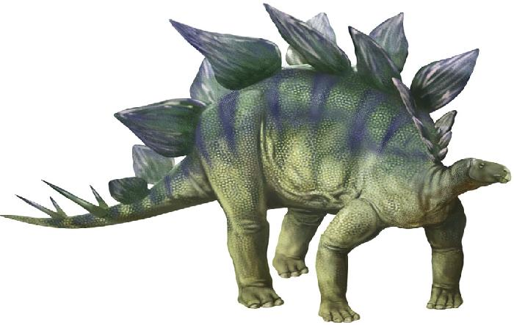
Стегозавры – травоядные динозавры. Они были большими и массивно сложенными. Большие костные пластины на спине помогали регулировать температуру тела, не давали ему замерзнуть. Шипы на хвосте были его оружием в схватках с хищниками.

Slide 11
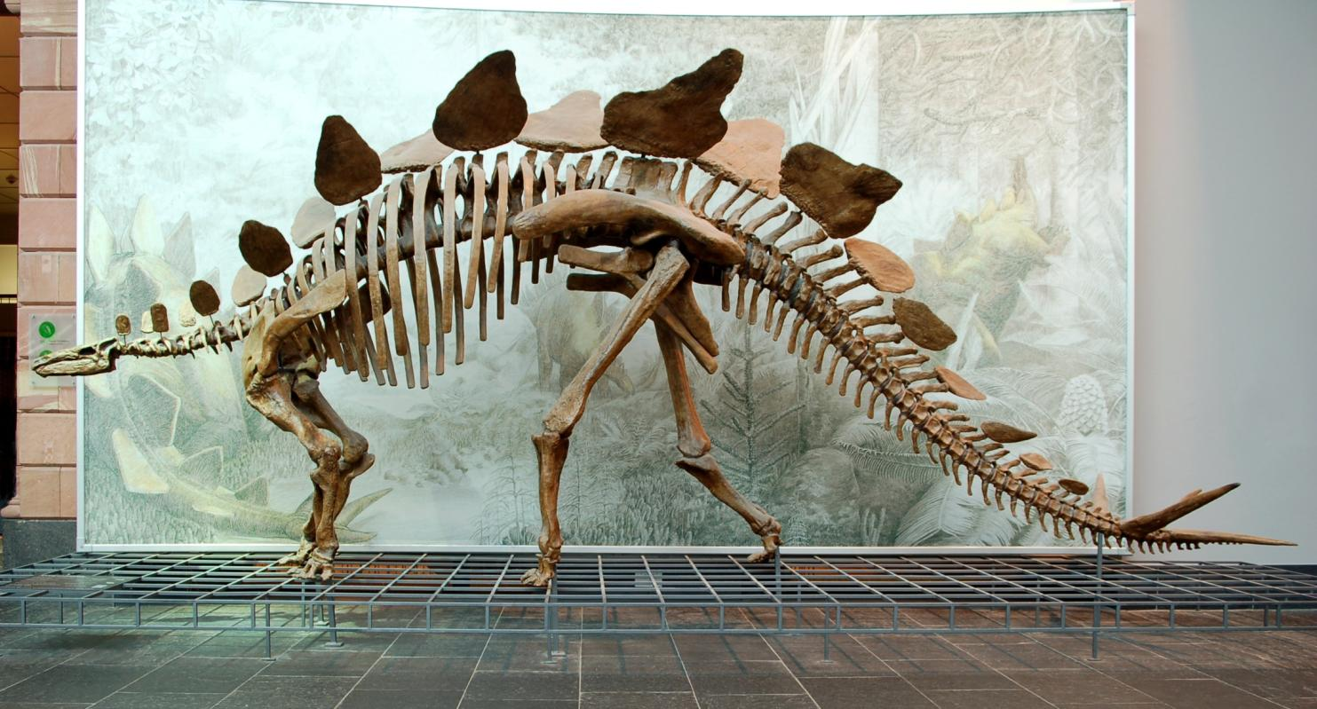

Slide 12
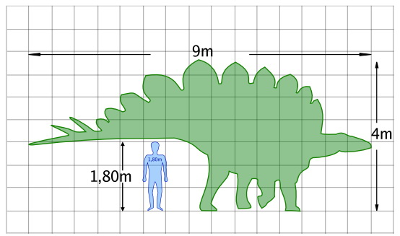
Стегозавры были массивными. Их крепкие ноги предназначались для силы, а не для скорости. Скорее всего, они вообще не умели бегать из-за своей громоздкости.

Slide 13
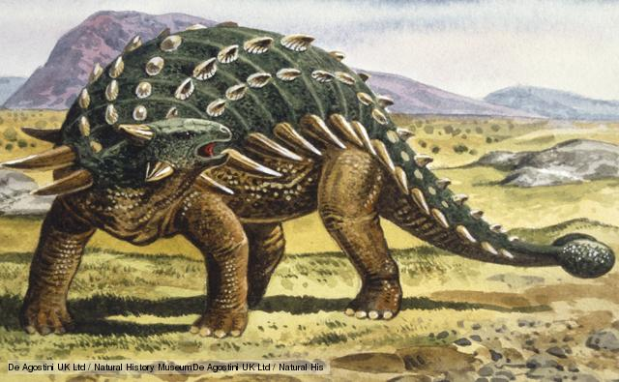
Анкилозавры

Slide 14
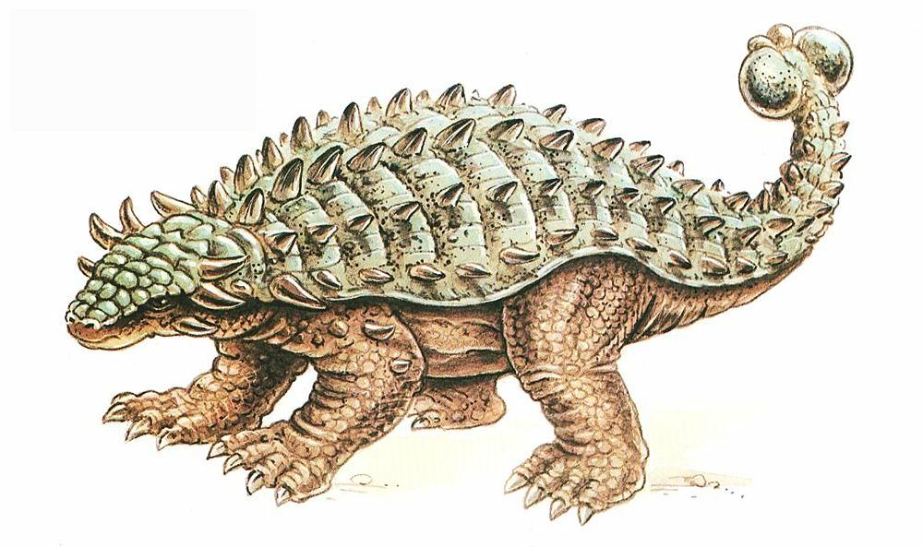
Анкилозавры были травоядными. У него был прочный костный панцирь из пластин и шипов, который служил ему защитой от хищников. Лишь живот и ноги были его уязвимым местом. Наростом на хвосте анкилозавр пользовался как опасной дубинкой.

Slide 15
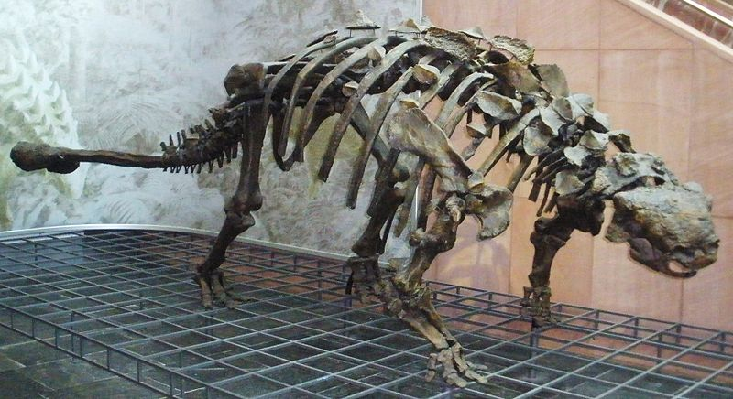

Slide 16
Анкилозавры были большими и массивными, им приходилось проводить в поисках пищи целые дни, чтобы насытиться. Рот анкилозавра напоминал острый клюв, зубы были мелкие как у всех травоядных.

Slide 17
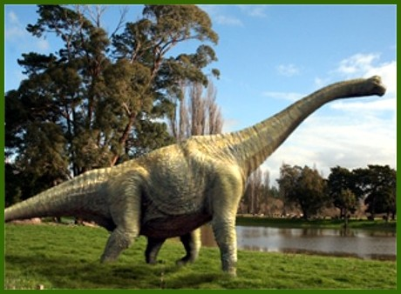
ЗАУРОПОДЫ Брахиозавр

Slide 18
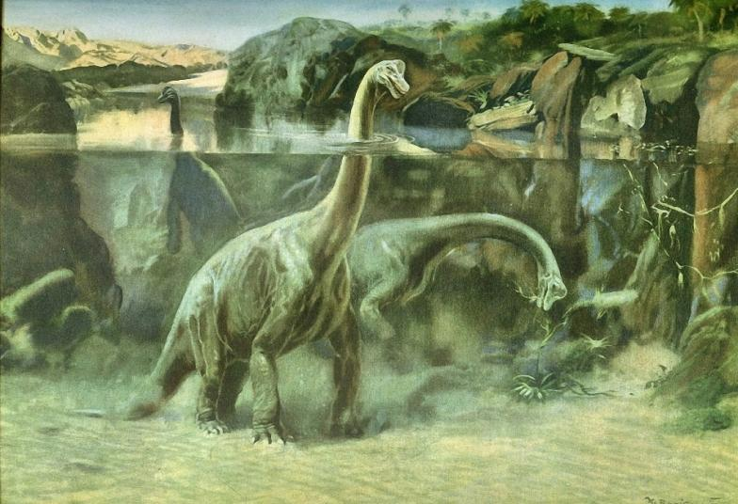
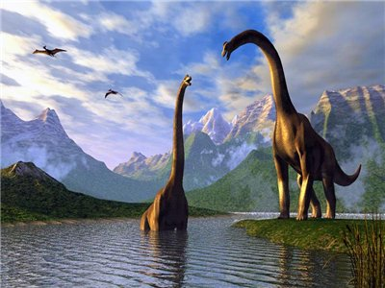
Брахиозавр был одним из самых высоких динозавров. Они много времени проводили в воде, которая поддерживала их тяжелое тело.
Брахиозавры стояли на одном месте и при помощи длинной шеи объедали всю пищу вокруг, а затем переходили на новое место.

Slide 19
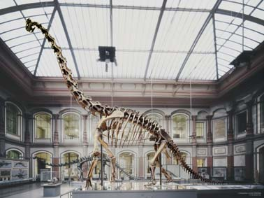

Slide 20
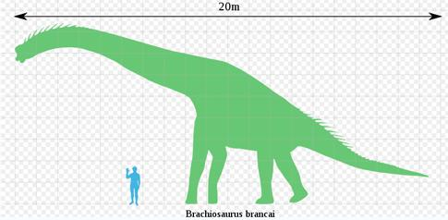
Размер брахиозавров спасал их от хищников. Даже самый крупный хищник был в 10 раз меньше брахиозавра. Такими большими они смогли вырастили потому, что им с избытком хватало пищи.

Slide 21
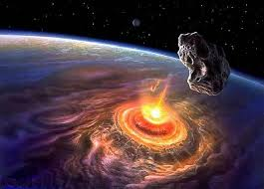
ВЫМИРАНИЕ
Динозавры исчезли из-за падения на Землю огромного астероида, который взорвался и рассеял пыль по всему миру. Пыль преградила путь солнечным лучам и надолго погрузила
Землю в холод и мрак. Погибли почти все растения, а динозавры вымерли от голода.

Slide 22
